Slide 1
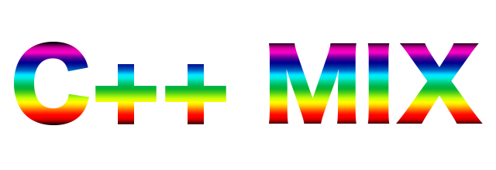
#1

Slide 2
この勉強会の概要・目的
C++ MIXは、C++周辺の勉強会です
C++に関する知見を共有する場なのはもちろんですが、 RustやGoといった他の言語・技術をC++プログラマが学ぶ場にもしていきたいです
発表のみの場にならないよう、今後カジュアルな相談・議論をする場にもしていきたいです

Slide 3
運営
高橋 晶 (me) cpp_akira@Twitter, faithandbrave@GitHub
著書『C++テンプレートテクニック』、『C++ポケットリファレンス』、『プログラミングの魔導書』シリーズなど
C++日本語リファレンスサイトcpprefjp
岡田 真太郎 okdshin@Twitter
『Effective Modern C++』邦訳版の監修
お手伝いメンバー
おさかなさん (sakanazensen@Twitter)
Flast (Flast_RO@Twitter)

Slide 4
会場注意
Wi-Fiあります (ホワイトボード参照)
ビルの1F出口は21時で閉まります。 B2Fから大手町駅、JR東京駅に行けます。
発表画面を、YouTubeでライブ配信します。映りたくない方はカメラを避けてください

Slide 5
最近のC++
長い期間、C++の開発はC++98/C++03でやってきました
2011年にC++11が策定され、その後C++14、C++17と、 3年ごとに言語規格がアップデートされるようになりました
私たちは、非推奨になる機能、より開発しやすくなる機能を、短いスパンで学んでいくことが必要となります
また、C++のエコシステムも標準外でいろいろできています。ビルドシステム (CMake)、パッケージマネージャ (Conan)、 テスト (Catch) などなど。

Slide 6
C++11
C++03からのメジャーアップデートで、開発しやすくなる 言語機能と標準ライブラリが、いろいろ入りました
ラムダ式、右辺値参照、範囲for文
ハッシュ表、並行処理ライブラリ、スマートポインタ
「using std::cpp」というスペインのカンファレンスで調査した結果、C++03ユーザーが順調にC++11に移行していることがわかっています
(カンファレンス参加者層によるバイアスはあるでしょうが)
https://usingstdcpp.org/2018/01/09/report-from-using-stdcpp-2017/

Slide 7
C++14
C++11に対するバグフィックス版として当初策定が進められていたのがC++14です
結局大きな機能がいろいろ入ったので、そういう立ち位置ではなくなりました
C++11のより安定したバージョンということで、C++11を飛ばして、C++03からC++14に移行するユーザーも多いようです
新機能
2進数リテラル、数値リテラルの桁区切り文字
ラムダ式の初期化キャプチャ、ジェネリックラムダ

Slide 8
C++17
C++14で入りきらなかった多くの機能が入りました
インライン変数 (ヘッダファイルで変数定義できる)
構造化束縛 (多重代入)
式の評価順を規定
if文/switch文での変数定義
クラステンプレートのテンプレート引数推論
ファイルシステムライブラリ、並列アルゴリズム、optional、variant、any、数学特殊関数

Slide 9
次の標準C++20
まだまだ策定が進められている最中ですが、多くの機能が予定されています
宇宙船演算子 <=>
コンセプト (制約テンプレート)
契約プログラミング
日付計算ライブラリ
Rangeライブラリ

Slide 10
日本語情報の充実化
cpprefjpでがんばってます
ライブラリのリファレンスと、言語機能の差分
ただこのサイトだけで、C++ユーザーのニーズ全ては カバーしきれません
各バージョンごとの言語入門
コンパイラやIDEの使い方
書き方のガイドライン
デファクトスタンダードと言えるライブラリやツール
情報発信と共有をいっしょにしていきましょう！

Slide 11
#1

